Slide 1
Experiencias de mercados solidarios en San Pedro del Paraná
Resultados económicos, sociales y ambientales

Slide 2
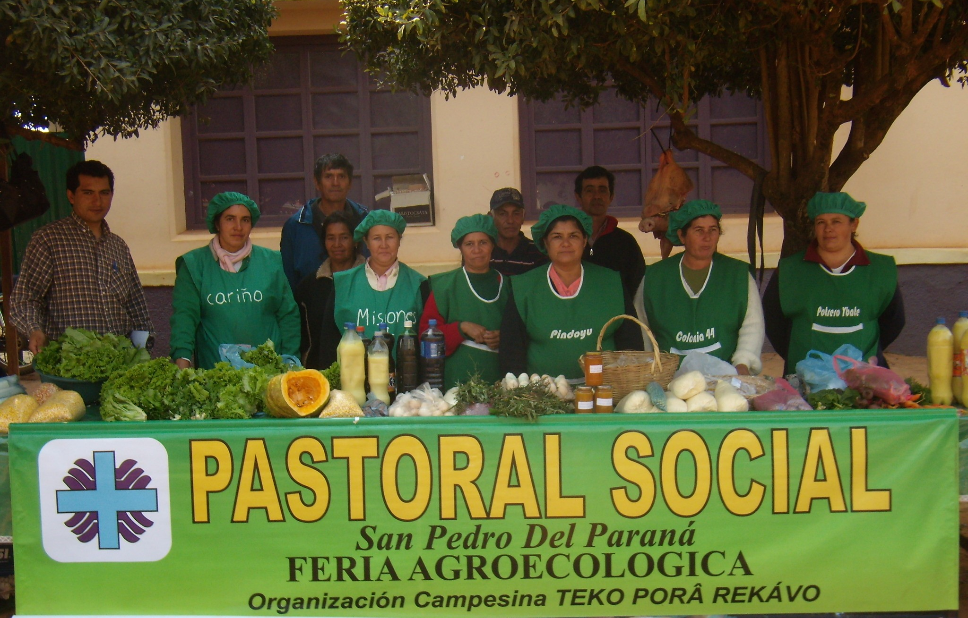

Slide 3
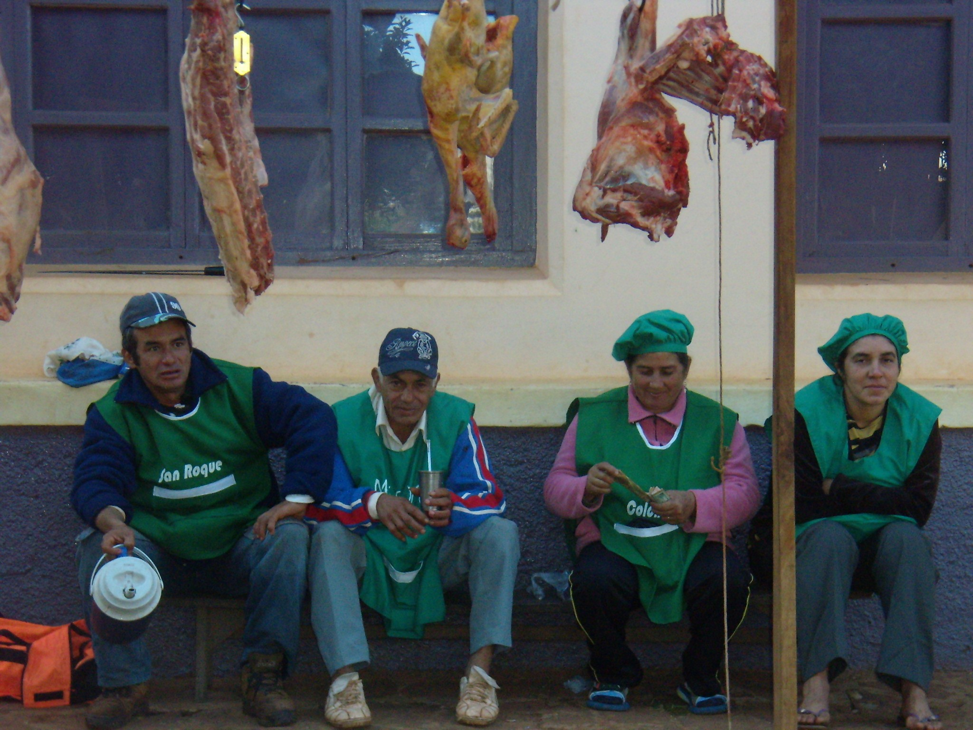
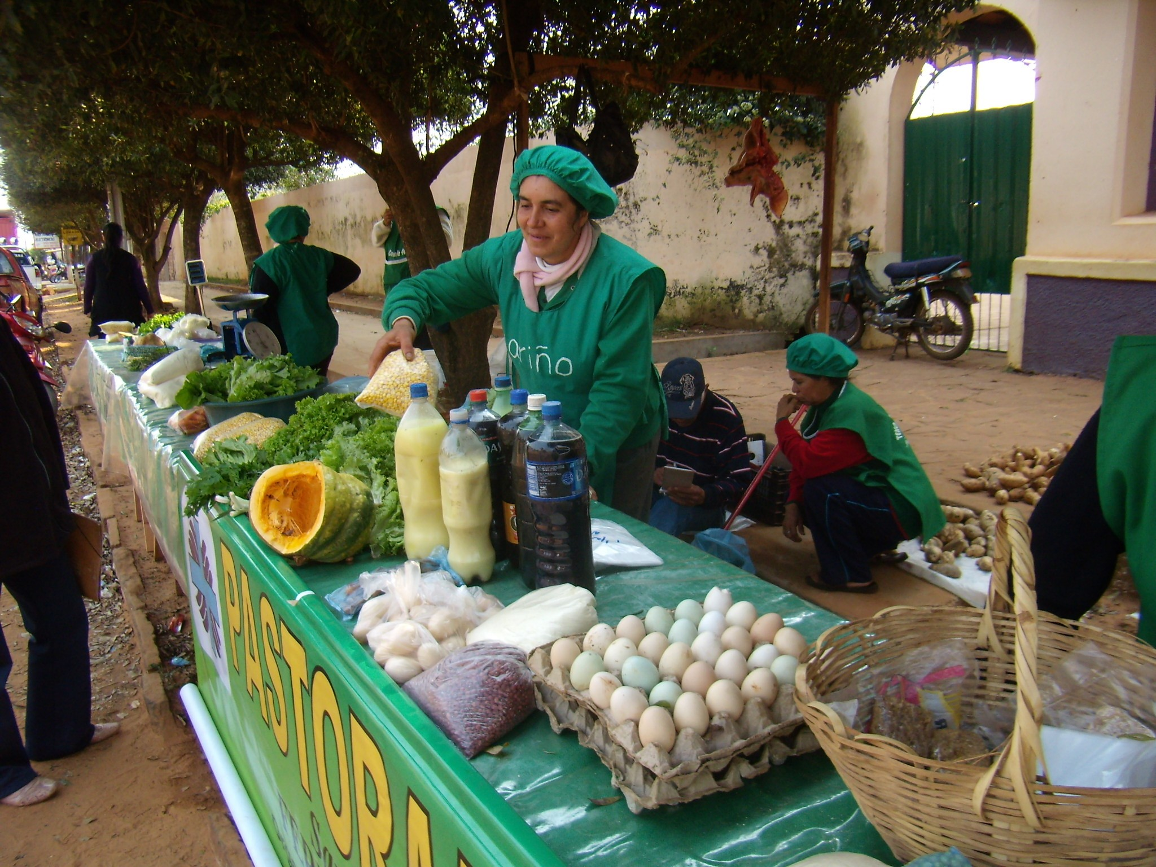

Slide 4
Las ferias comunitarias son medios de recuperación de valores comunitarios y tradiciones culturales, como el trueque o intercambio solidario; la promoción del consumo sano y socialmente responsable; la producción con respeto al medio ambiente, mediante la construcción y rescate dey modos o estilos de vida propia que permiten el desarrollo integral de la persona, que da armonía a los seres humanos con su cultura con la naturaleza y con Dios.
El objetivo de hacer feria, es salir de la dependencia del intermediario para la comercialización de productos agropecuarios

Slide 5
Evolución económica de las ferias
Año | Resultados de ventas en guaraníes | Conversión al dólar
2007 | 49.636.000 | 6.351
2008 | 65.400.000 | 8.368
2009 | 78.500.000 | 10.044
2010 | 94.200.000 | 12.053
2011 | 110.000.000 | 14.074
2012 | 170.800.000 | 21.853
2013 | 181.500.000 | 23.222
2014 | 195.000.000 | 24.950
2015 | 184.000.000 | 23.542
2016 | 195.000.000 | 24.950
2017 | 287.100.000 | 36.734
2018 | 310.000.000 | 39.664
2019 | 288.600.000 | 36.926
2020 | 297.000.000 | 38.000
2021 | 145.000.000 | 18.552
2022 | 166.000.000 | 21.239
2023 | 132.300.000 | 16.927
Al inicio, año 2007, se realizaron 27 ferias y en el año 2019, 127 ferias; siendo estos los números mínimos y máximos que se manejan de manera anual
Crecimiento constante en ventas, favoreciendo la economía local

Slide 6
Impacto social
Generación de ingresos directos para las familias
Solidaridad y trueque entre productores
Participación de mujeres en roles activos
Interelacionamiento del productor - consumidor
Preferencia del consumidor hacia productos orgánicos
Empoderamiento familiar de la feria
Mejoramiento de habilidades sociales (vencimiento de la timidez)
Familias acceden a niveles universitarios mediante ingresos de la feria
Vitalidad a personas de edad
TESTIMONIO
“gracias a la feria, mejoramos nuestra planificación y calidad de vida” – María Teresa Paredes, feriante

Slide 7
Incidencia ante el gobierno local y gobierno de comunidades aledañas para fortalecimiento de la feria (gestión de motocarro, apoyo económico, ordenanza municipal de apoyo a la agricultura familiar campesina en etapa de reglamentación)

Slide 8
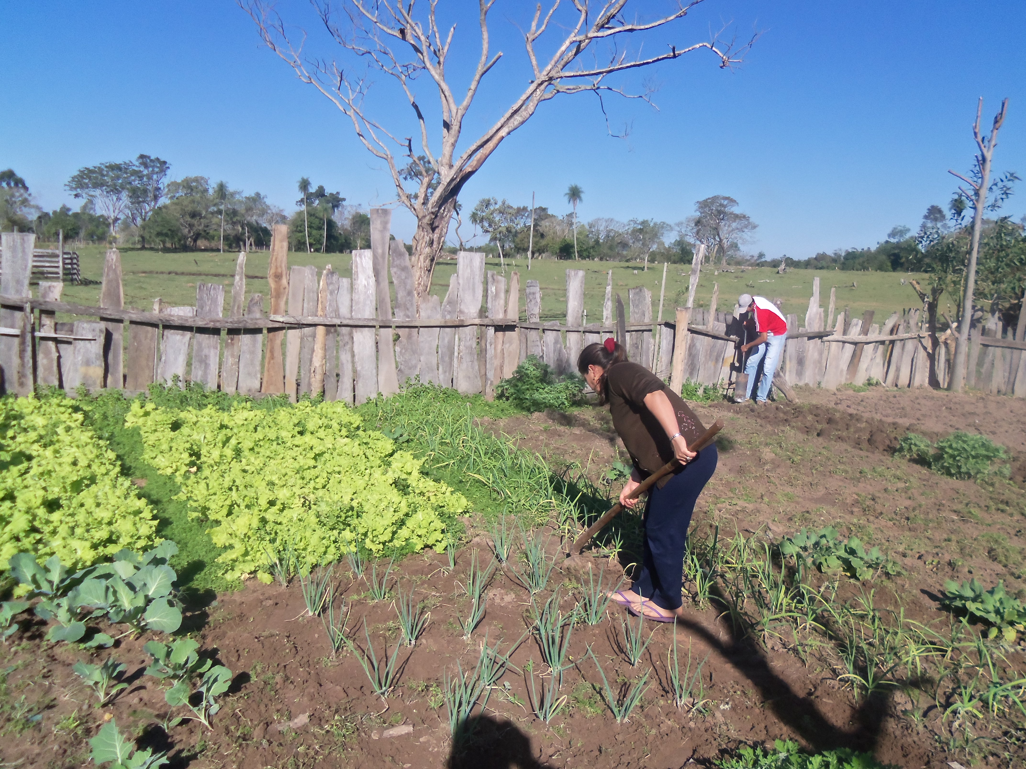
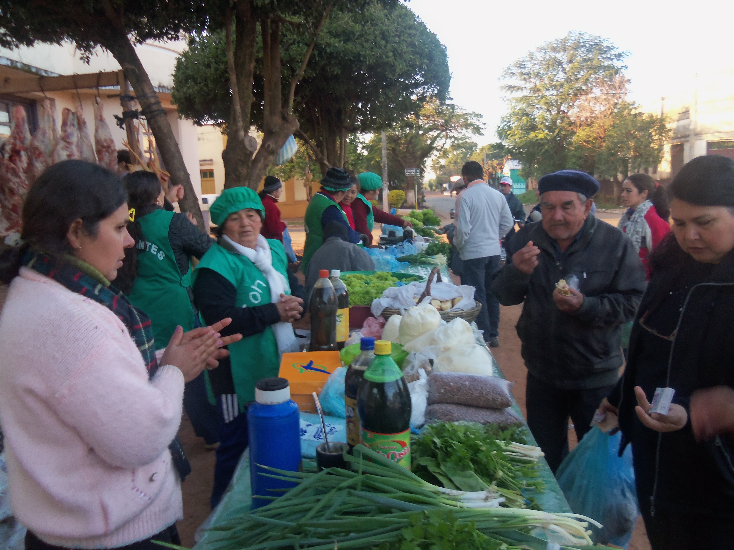

Slide 9
Impacto ambiental
Promoción de productos ecológicos
Consumo de alimentos locales y de temporada
Aprovechamiento de recursos familiares y reducción de residuos
Las ferias promueven una producción amigable con el ambiente y alimentos saludables

Slide 10
Estrategias implementadas
Apoyo inicial con traslado de productos (2008 – 2010)
Creación de un fondo solidario (2% de las ventas)
Capacitaciones en planificación, contabilidad, procesamiento de alimentos y presentación
Según los meses de mayor demanda de productos, se realiza hasta cinco ferias en un mes.

Slide 11
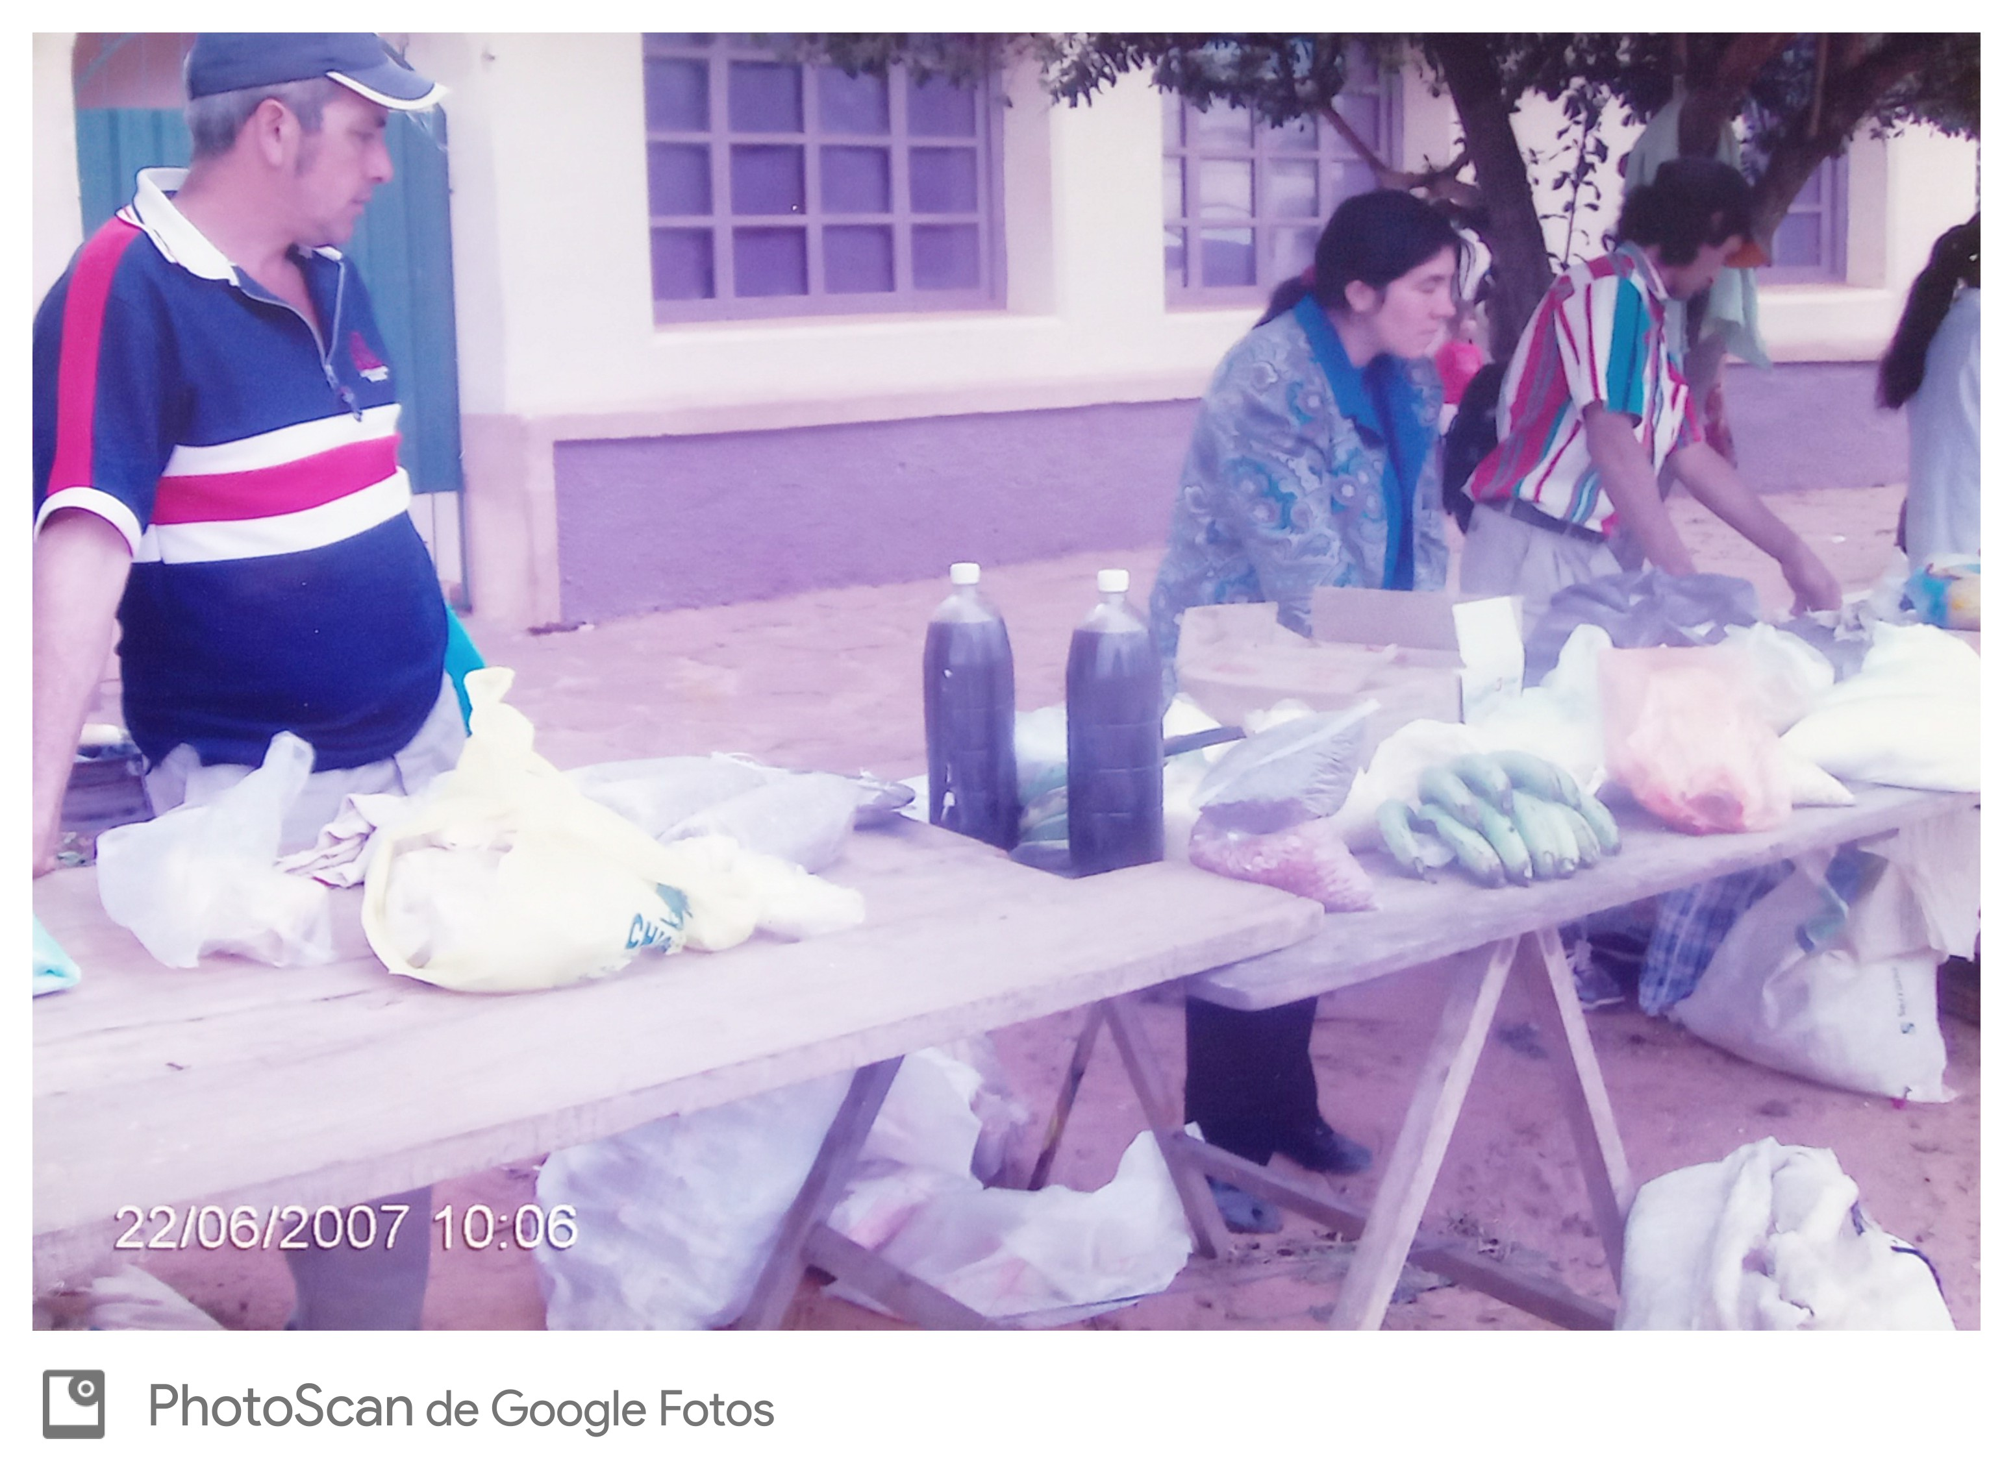
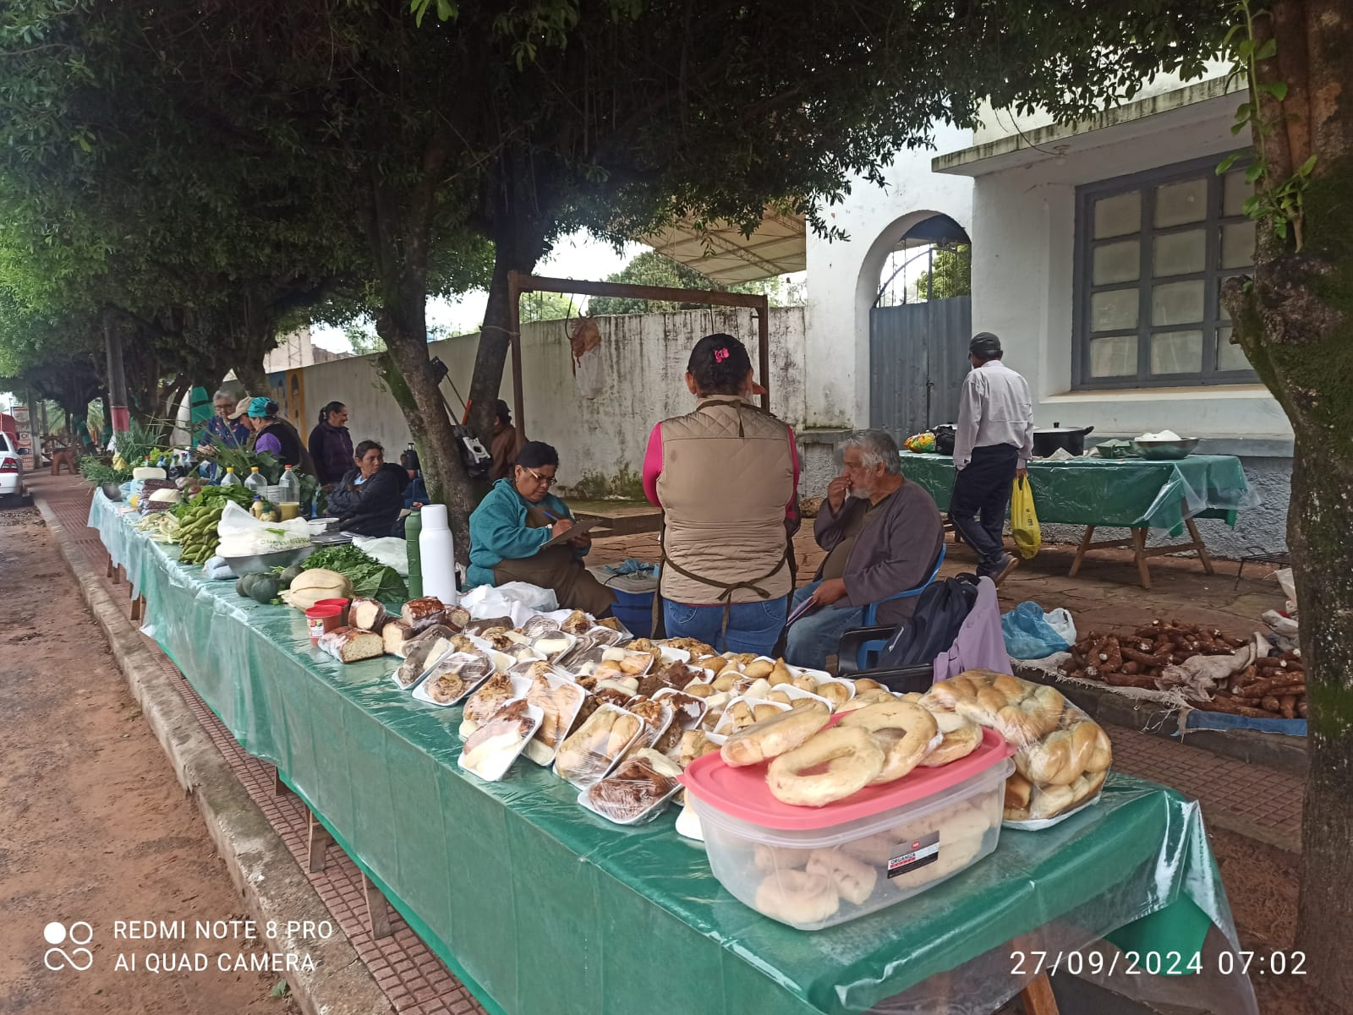
Actualidad: Esmero en la presentación, infraestructura de calidad, cantidad y variedad de productos, local propio
Inicio de las ferias: poca experiencia en presentación de productos, falta de infraestructura, informalidad, poca variedad y cantidad de productos

Slide 12
Beneficios generales
Mejoría del nivel de vida
Mayor capacidad de autogestión
Fortalecimiento del trabajo comunitario
Fomento de la autonomía económica
Productos certificados por SPG (Sistema participativo de garantía)
“Llegamos por el precio y nos quedamos por la calidad” – comentario de un consumidor de la feria.

Slide 13
Otra alternativa económica exitosa en San Pedro del Paraná es el de
ALMACÉN SOLIDARIO
Los objetivos de este sistema son:
Acceso a precio y peso justo de productos de primera necesidad (Harina, yerba, sal, azúcar, aceite, productos de limpieza, etc)
Generación de ahorros de las familias socias
Consolidar estructura organizativa generando fondos propios (lo que facilitó otros servicios como créditos y la redistribución de excedentes)

Slide 14
Compras realizadas por los socios desde el 07-02-2018 hasta el 20-02-2019 | Año 2019
Ña Evarista | 2.013.000
Ña Valentina | 1.851.000
Ña Fatima | 784.750
Ña Jorgelina | 394.500
Don Pedro | 3.006.600
Don Agustin | 2.818.300
Don silvio | 4.946.500
Total: | 15.814.650

Slide 15
Este almacén inició con 400,000 guaraníes (51 dólares), capital destinado a compra de primeros productos, llegando a un movimiento económico de 30,000,000 (3,836 dólares) anuales en uno de los almacenes; es importante destacar que a estos almacenes accede toda la comunidad y no solo los socios, lo que ayuda a generar mayores ingresos.

Slide 16
Otra particularidad a destacar es que las socias acceden a las mercaderías aún sin dinero, utilizando el sistema de trueque.
Así también, las socias elaboran productos de limpieza (jabón, detergente, lavandina, enjuague para ropas, etc) y productos de medicina alternativa; disponibles para los pobladores en general.
El precio de los productos manejado por la organización es el 10% sobre el precio de compra, en contraste a los 20 a 30% manejado por otros comercios locales.

Slide 17
Las ferias solidarias no solo fortalecen la economía local, sino que también promueven valores de solidaridad, producción sustentable y calidad de vida
¡MUCHAS GRACIAS!

